Slide 1
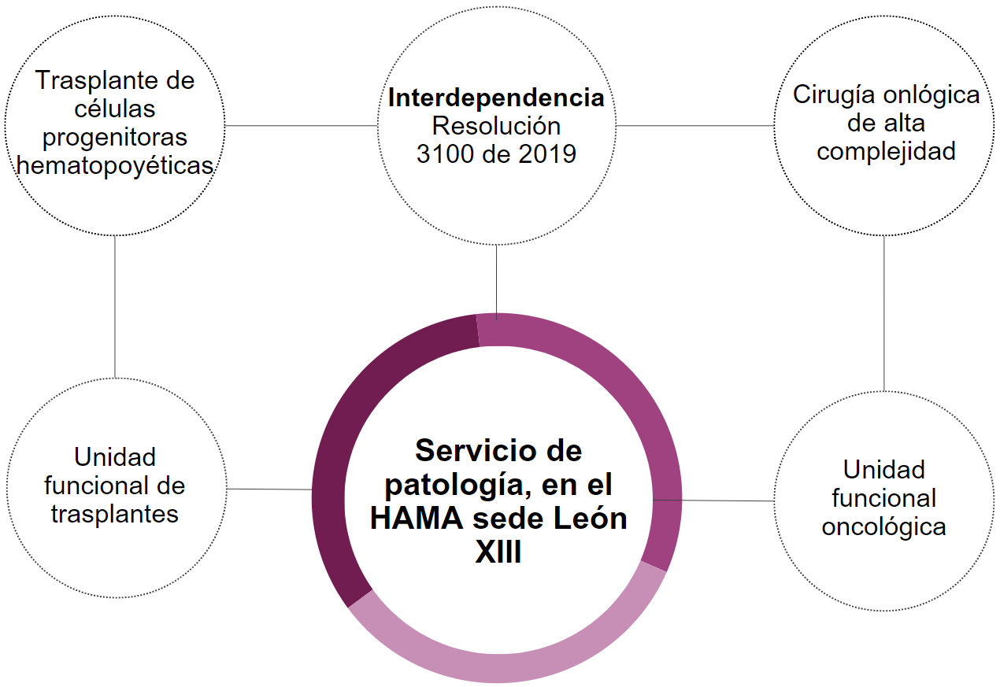
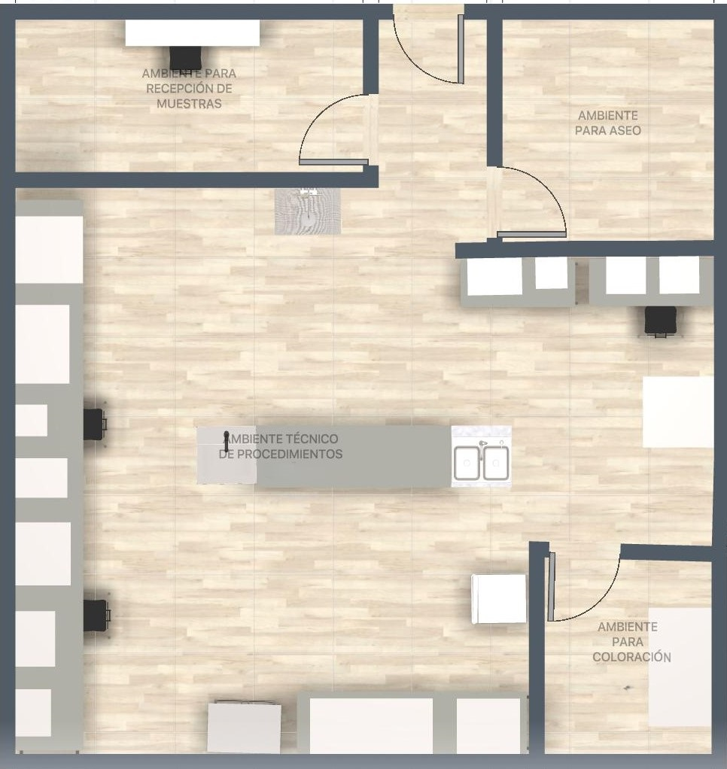
Programa de Bioingeniería
PLANEACIÓN DE LA DOTACIÓN TECNOLÓGICA Y ANÁLISIS DE LA INFRAESTRUCTURA PARA EL SERVICIO DE PATOLOGÍA DEL HOSPITAL ALMA MÁTER DE ANTIOQUIA
PRACTICANTE: Valeria Osorio Acevedo
PROGRAMA: Bioingeniería
ASESORES: Javier Hernando García Ramos, Lucia Uribe Herrera
Modalidad de la práctica: Semestre de industria
Introducción
Objetivos
El HAMA, es una IPS de tercer nivel de complejidad, que ofrece una amplia gama de servicios. No obstante, el servicio de patología es proporcionado por el laboratorio LIME, que, debido a su ubicación externa, representa un incumplimiento de la resolución 3100 para la institución.
Por esta razón, en este proyecto se definió la dotación tecnológica e infraestructura necesaria para la prestación del servicio de patología, de acuerdo con los requerimientos normativos y necesidades de la institución.
Objetivo general
Definir la dotación tecnológica e infraestructura necesaria para la prestación del servicio de patología en el HAMA, de acuerdo con los requerimientos normativos y necesidades del hospital.
Objetivos específicos
Caracterizar el área de patología y los servicios ofrecidos por este tipo de laboratorios en hospitales de tercer nivel de complejidad con ofertas y objetivos similares a los del HAMA.
Metodología
Identificar la dotación tecnológica e infraestructura necesaria para el funcionamiento adecuado del servicio de patología, de acuerdo con las necesidades del HAMA.
Caracterización y referenciación del servicio de patología
Verificación del cumplimiento normativo de la dotación e infraestructura propuesta
Analizar el nivel de cumplimiento normativo de la dotación tecnológica e infraestructura sugerida, mediante una matriz de comparación con lo establecido por la resolución 3100.
Definición de la dotación tecnológica e infraestructura de acuerdo con las necesidades del HAMA
Análisis de suficiencia de la dotación e infraestructura
Validar la suficiencia de la dotación tecnológica e infraestructura planteada, basándose en las necesidades del HAMA donde se requiera el servicio de patología.
Resultados
El análisis de la producción real de estudios permitió identificar que las biopsias por congelación, las coloraciones básicas, histoquímicas e inmunohistoquímicas en diferentes tipos de muestras son los estudios requeridos por el HAMA.
Conclusiones
El cumplimiento de la resolución 3100 por parte del HAMA, depende de la habilitación de servicio de patología en sus instalaciones. Debido a la interdependencia con los servicios de cirugía oncológica de alta complejidad y trasplante de células progenitoras hematopoyéticas.
Para el funcionamiento, y cumplimiento normativo del laboratorio de patología del HAMA; se necesita una dotación total de 31 equipos. Los cuales son suficientes, pero se resalta la importancia de contar con equipos de soporte para aquellos que interrumpan el flujo de trabajo.
La dotación tecnológica planteada, además de ser suficiente; cumple con el estándar de dotación descrito en la resolución 3100; sin embargo, se hace primordial contar con equipos de soporte para asegurar la continuidad del flujo de trabajo.
Con el área mínima de instalación de cada equipo, se identificó que el espacio destinado por el HAMA no es suficiente para la habilitación del servicio de patología. Por lo que, se propuso un área aproximada de 116 m² , en la cual se puede tener todos los requerimientos de dotación e infraestructura en un mismo espacio. Sin embargo; dada las condiciones de infraestructura de la IPS, se planteó un área intermedia de 85 m² aproximadamente. Donde los ítems enmarcados como “cuenta con” se encuentren en este espacio, mientras que los ítems “dispone de” pueden estar ubicados en otras áreas al interior de la institución; asegurando así el cumplimiento normativo y de suficiencia del laboratorio.
El espacio destinado por el HAMA, no es suficiente para la habilitación del servicio de patología. Por lo que se propone un área aproximada de 85 m²$;$ con la cual se asegura el cumplimiento normativo y de suficiencia, para los estándares de dotación e infraestructura.
DATOS DE CONTACTO DEL AUTOR:
314 595 9725
+57 314 595 9725
valeria.osorio@udea.edu.co
https://www.linkedin.com/in/valeria-osorio-acevedo-a033b7246/

